Slide 1


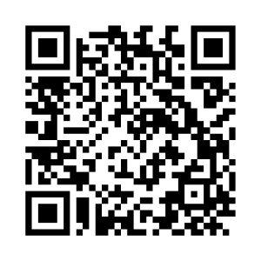

Explorez les méandres du WEB !
Cours & QCM pour tous
RDV en salle:
Internet n’aura plus de secrets pour vous, une fois que vous serez chez nous!
Flashez ce code !
ALLAIN Lucas BESNARD Clément BOURREAU Arsène CHATEIGNER Mathieu COLLET Axel DEMIRBAS Mohamed-Furkan

